Slide 1
Einführung in die Programmierung
(«Info 1»)
Prof. Dr. Bertrand Meyer
Vorlesung 1: Willkommen & Übersicht

Slide 3
Ziele der Vorlesung
Nach erfolgreichem Abschluss dieser Vorlesung werden Sie:
  Die Schlüsselkonzepte des Programmierens kennen
  Viele verschiedene Programmierprobleme aus verschiedenen Bereichen lösen können
  Die grundsätzlichen Hardware- und Softwarewerkzeuge kennen
  Eine Programmiersprache beherrschen: Eiffel
  Die Grundkonzepte des Designs, der Implementierung und der Wartung von Softwaresystemen kennen (“software engineering”)

Slide 4
Das Team der Assistenten
Marco Piccioni
(Back Office)
Georgiana Caltais (Koordinator)
Alexey Kolesnichenko
Chandrakana Nandi
Đurica Nikolić
Yu Pei (Max)
Federico Perazzi
Nguyen Thanh Binh
Jascha Grübel
Felix Laufenberg
Severin Münger
Simon Peyer
Isabelle Roesch
Cyril Steimer
Christian Vonrüti
Karl Wüst

Slide 5
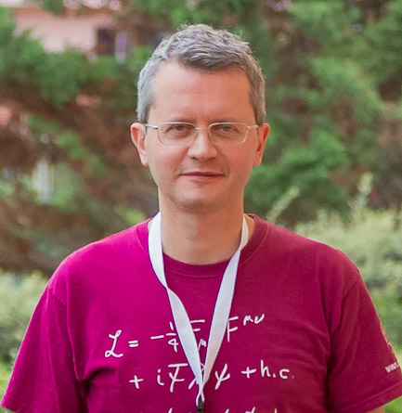
Back Office
Marco Piccioni

Slide 6
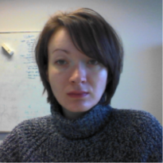
Koordinator
Georgiana Caltais

Slide 7
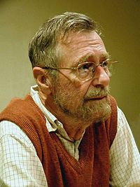
Gruppe Edsger Dijkstra: Georgiana Caltais
Mailingliste: se-info1-dijkstra@lists.inf.ethz.ch
E-mail: georgiana.caltais@inf.ethz.ch

Slide 8
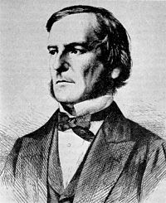
Gruppe George Boole: Christian Vonrüti
Mailingliste: se-info1-boole@lists.inf.ethz.ch
E-mail: christian.vonrueti@gmail.com

Slide 9
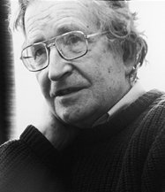
Gruppe Noam Chomsky: Karl Wüst
Mailingliste: se-info1-chomsky@lists.inf.ethz.ch
E-mail: kwuest@student.ethz.ch

Slide 10
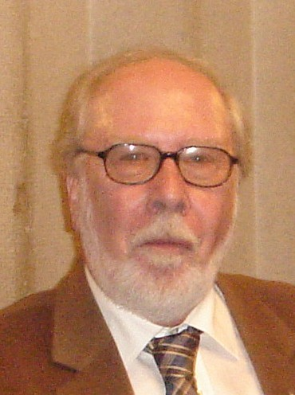
Gruppe Niklaus Wirth: Đurica Nikolić
Mailingliste: se-info1-wirth@lists.inf.ethz.ch
E-mail: durica.nikolic@inf.ethz.ch

Slide 11

Gruppe Alan Turing: Alexey Kolesnichenko
Mailingliste: se-info1-turing@lists.inf.ethz.ch
E-mail: alexey.kolesnichenko@inf.ethz.ch

Slide 12
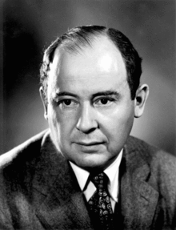
Gruppe John von Neumann: (Max) Yu Pei
Mailingliste: se-info1-neumann@lists.inf.ethz.ch
E-mail: yu.pei@inf.ethz.ch

Slide 13
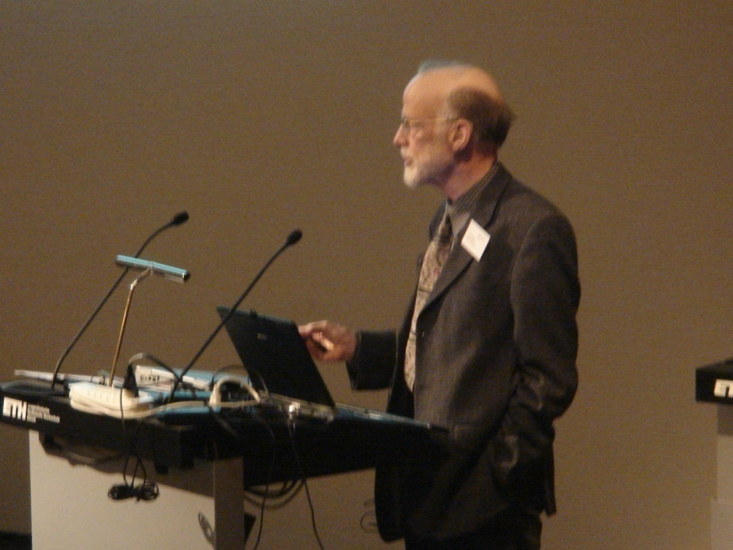
Gruppe Tony Hoare: Chandrakana Nandi
Mailingliste: se-info1-hoare@lists.inf.ethz.ch
E-mail: chandra.nandi90@gmail.com

Slide 14
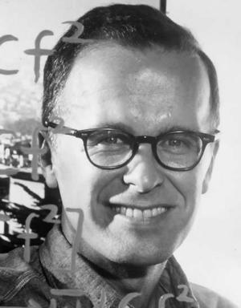
Gruppe John Backus : Federico Perazzi
Mailingliste: se-info1-backus@lists.inf.ethz.ch
E-mail: perazzif@inf.ethz.ch

Slide 15
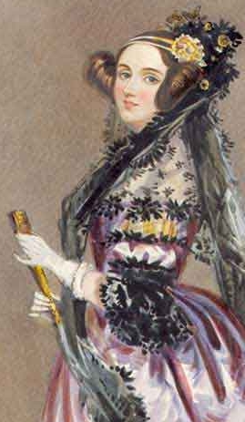
Gruppe Ada Lovelace: Nguyen Thanh Binh
Mailingliste: se-info1-lovelace@lists.inf.ethz.ch
E-mail: thannguy@inf.ethz.ch

Slide 16
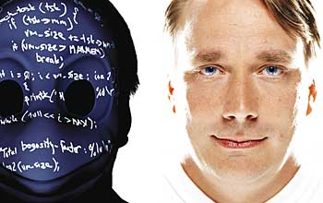
Gruppe Linus Torvalds: Cyril Steimer
Mailingliste: se-info1-torvalds@lists.inf.ethz.ch
E-mail: csteimer@student.ethz.ch

Slide 17
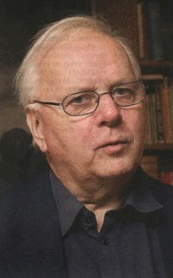
Gruppe Kristen Nygaard: Isabelle Roesch
Mailingliste: se-info1-nygaard@lists.inf.ethz.ch
E-mail: iroesch@student.ethz.ch

Slide 18
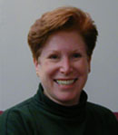
Gruppe Adele Goldberg: Severin Münger
Mailingliste: se-info1-goldberg@lists.inf.ethz.ch
E-mail: muengers@student.ethz.ch

Slide 19
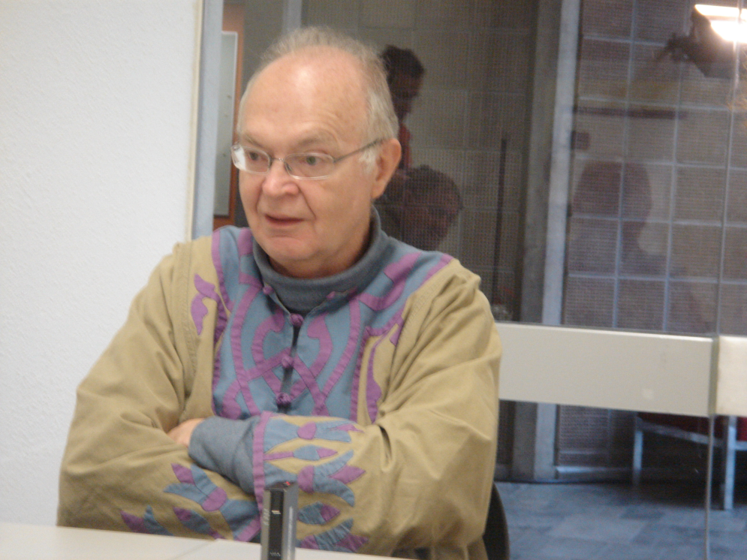
Gruppe Donald Knuth: Jascha Grübel
Mailingliste: se-info1-knuth@lists.inf.ethz.ch
E-mail: jgruebel@student.ethz.ch

Slide 20
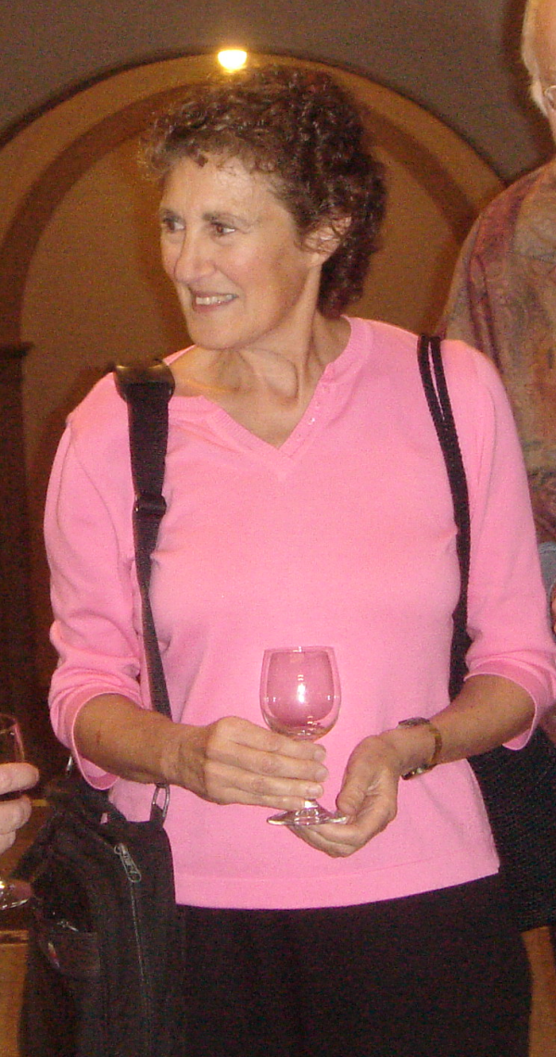
Gruppe Barbara Liskov: Felix Laufenberg
Mailingliste: se-info1-liskov@lists.inf.ethz.ch
E-mail: felix.laufenberg@gmx.de

Slide 21
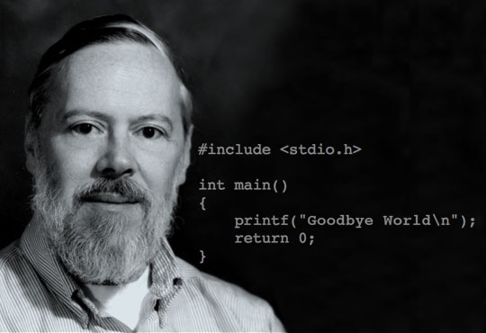
Gruppe Dennis Ritchie: Simon Peyer
Mailingliste: se-info1-liskov@lists.inf.ethz.ch
E-mail: peyers@student.ethz.ch

Slide 22
Über mich
An der ETH seit Ende 2001, Professor für Software Engineering
Grossteil meiner Karriere in der Industrie, zuletzt bei Eiffel Software in Santa Barbara, Kalifornien
Professor an der University of California, Santa Barbara in den 80ern
Forschungsthemen: Software Engineering, Programmiersprachen, OO Programmierung, Nebenläufige Programmierung (concurrency), Programbeweise, Testen, Entwicklungsumgebungen, Persistenz
Kontaktdaten:
  E-mail: Bertrand.Meyer@inf.ethz.ch, Büro: RZ J22
  Sekretariat: Claudia Günthart, 044 632 83 46
  Claudia.Guenthart@inf.ethz.ch, Büro: RZ J7
Sprechstunden: Mittwochs während des Semesters, kontaktieren Sie Frau Günthart

Slide 23
Übungsgruppen
Sie füllen eine Umfrage aus. Den Link dazu finden sie auf der Webseite, oder wird Ihnen heute Nachmittag per E-Mail geschickt. Sie wählen zwischen
  Drei Niveaus
  Zwei Sprachen
Tragen Sie sich bis Mittag auf mystudies.ethz.ch für den Kurs ein, um das Email zu erhalten
Füllen Sie die Umfrage bis Donnerstag Abend aus. Am Montag finden Sie die Einteilung in die Übungsgruppen auf der Webseite
Falls Sie gute Gründe für einen Gruppenwechsel haben: fragen Sie Georgiana

Slide 24
Sprachen
Unsere Assistenten sprechen verschiedene Sprachen:
  Deutsch
  Englisch
  Italienisch
  Chinesisch
  Russisch
  Rumänisch
  Serbisch
  …
Die Übungsgruppen werden auf deutsch oder auf englisch gehalten.

Slide 25
Sprache
Die Sprache für diese Vorlesung ist deutsch

Slide 26

Geschwindigkeit auf Deutsch

Slide 27

Der Turbo-Knopf (nicht noch gefunden)

Slide 28
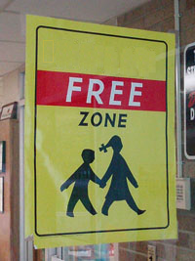
Auf der positiven Seite
JOKE-

Slide 29

30 Sekunden

Slide 30
Stundenplan
Vorlesungen:
  Montags, 13:15 – 15:00, HG E7
  Dienstags, 8:15 – 10:00, HG E7
Übungsstunden:
  15 Gruppen
    Mittwoch, 8:15 – 10:00, in verschiedenen Räumen
    Mittwoch, 15:15 – 17:00, in verschiedenen Räumen

Slide 31
Webseite der Vorlesung
Webseite:
http://se.ethz.ch/courses/2014b_fall/eprog/
→ Zweimal wöchentlich anschauen
Deutsche und Englische Versionen, beide sind aktuell
Vorlesungsunterlagen:
  Folien der Vorlesung
  Buch: Touch of Class
  Siehe nächste Folie
Übungsunterlagen:
  Übungen
  Musterlösungen
Auch vorhanden:
Videos der Vorlesung!
(von letztem Jahr)

Slide 32

Das Buch zur Vorlesung

Slide 33
Online-Version des Buches
Möglich aus dem Netz der ETH
URL: siehe Vorlesungswebseite

Slide 34


Buchverkauf: nächsten Montag (in der Pause)
Berichtigte Version 2013!

Slide 35
Neu für dieses Jahr
Der Info-1 MOOC (2nd edition)
Der edX MOOC
(Marco Piccioni)

Slide 36
Elektronische Foren
Diskussionsforen:
Hilfeforum für die gesamte Vorlesung:
http://forum.vis.ethz.ch/
Mailingliste für jede Übungsgruppe
Ratschläge und Regeln:
  Benutzen Sie das VIS-Forum und die Mailinglisten! Programmieren zu lernen ist schwierig: Nutzen Sie jede Hilfe, die Ihnen angeboten wird.
  Es gibt keinen Grund, schüchtern zu sein. Es gibt keine dummen Fragen.
  Kritik ist willkommen, seien Sie aber immer freundlich und halten Sie sich an die Etiquette.

Slide 37
Falls Sie einen Laptop brauchen…
Das NEPTUN-Programm der ETH verkauft Laptops zu guten Preisen
Thinkpad (Lenovo), HP oder Apple
Sie wählen das Betriebssysstem: Windows, Linux, MacOS
Zeitlich begrenzter Verkauf: siehe www.neptun.ethz.ch

Slide 38
Übungen
Die Übungen sind ein wichtiger Bestandteil der Vorlesung
  Eine Übung pro Woche (ca 10 insgesamt)
  Zwei Mock exams
Für Ihre Übungsabgabe sollten Sie:
  nachweisen, dass Sie die Aufgaben zu lösen versucht haben.
Absenzen wegen Militärdienst oder Krankheit: kontaktieren Sie Ihren Assistenten.

Slide 39
Benotung
Die Grundregeln sind von der ETH diktiert, die Feinheiten von uns bestimmt:
  Die Note beruht auf der Leistung in der Prüfung vom kommenden August

Slide 40
Die Software
Die Übungen bauen auf der Bibliothek Traffic auf
Anwendungsgebiet: öffentlicher Verkehr in einer
Stadt (benutzt Zürich als Beispiel)
Übung 1 (auf der Webseite) führt Sie durch die
Installation von EiffelStudio und zeigt Traffic

Slide 41
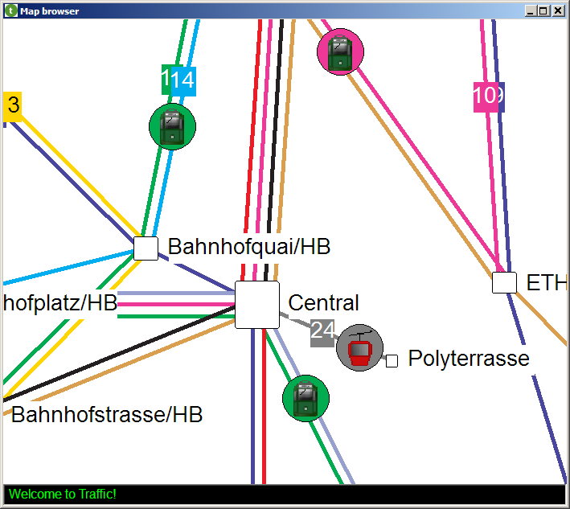
Entdecken Sie Traffic

Slide 42
Warnung
Natürlich ist nicht alles perfekt.
Traffic beinhaltet wahrscheinlich Fehler (“bugs”), und das Buch wahrscheinlich auch.
(Fehlerliste: http://touch.ethz.ch -> Errata)
Aber:
  Wir versuchen, die Fehler so schnell wie möglich zu korrigieren.
  Schieben Sie beim Ausprobieren die Schuld jeweils nicht zuerst der Software in die Schuhe. Vielleicht folgt sie bloss Ihren Anweisungen.

Slide 43
Sind Sie jetzt in HG E7?
http://pollev.com/bertrandmeye509

Slide 44
Ein paar Regeln
Kein Web-Browsing, Email usw. in der Vorlesung
Keine persönliche Gespräche

Slide 45
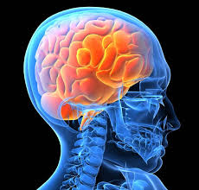
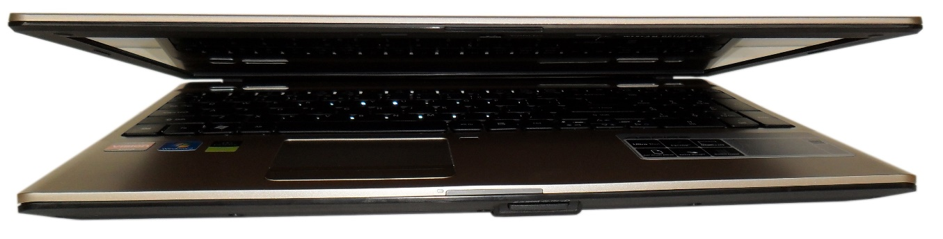
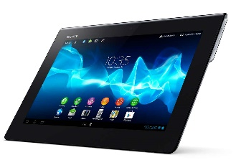

Minds open…
… Laptops closed.

Slide 46
Weshalb diese Lehrmethode?
Mit anderen Lehrmethoden würden Sie nur mit kleinen selber geschriebenen Programmen arbeiten
Wir verwenden ein vorgegebenes Softwaresystem; benutzen Sie dieses als Beispiel und Inspiration
Sie benutzen die Software durch ihre abstrakten Schnittstellen (auch bekannt als Verträge (contracts))
Sie verwandeln sich vom Konsumenten zum Produzenten: outside-in
Traffic ist grafisch und macht Spass!
Im besten Fall verstehen Sie am Ende die gesamte Software.
Dann können Sie auch neues hinzufügen

Slide 47
Ratschläge
  Besuchen Sie alle Vorlesungen
  Lesen Sie die Unterlagen — das Buch und die Folien — jeweils vor den Vorlesungen
  (Bem.: Folien werden häufig nach der Vorlesung aktualisiert)
  Nehmen Sie eine Druckversion der Folien mit und machen Sie sich Notizen
  Besuchen Sie alle Übungsstunden
  Machen Sie alle Übungen
  Falls Sie etwas nicht verstehen, fragen Sie nach
  (es gibt keine dummen Fragen)

Slide 48
Programmiererfahrung
Falls Sie bereits programmiert haben, nutzen Sie diesen Vorteil, aber seien Sie auch offen für eine neue Sichtweise; erkunden Sie Traffic
Falls Sie noch nie programmiert haben, keine Angst; es kann anfangs schwierig sein, aber Sie werden es schaffen.
Mathematisches Wissen ist genauso nützlich wie Programmiererfahrung

Slide 49
Vorkenntnisse eines Informatikstudenten im ersten Semester (2003-2008)
2008
Frühere Jahre
Erfahrung mit Computern | ≤ 2 Jahre: 1% (0%, 0%, 0%, 1%) 2 bis 4 Jahre: 3% (1%, 3%, 4%, 1%, 6%) 5 bis 9 Jahre: 34% (39%, 35%, 48%, 35%) (61%, 62%, 48%, 63%)
Programmier- erfahrung | Keine: 18% (12%, 19%, 18%, 14%) Keine OOP: 22% (20%, 26%, 33%, 38%) (8%, 11%, 15%, 10%, 5%)
≥ 10 Jahre: 62%
≥ 100 Klassen: 17%

Slide 50
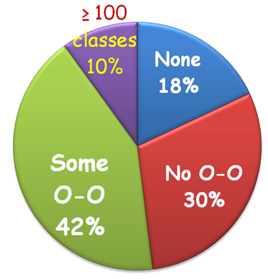
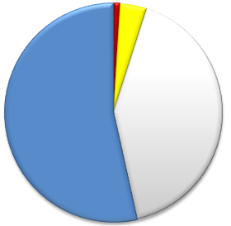
Vorkenntnisse eines Informatikstudenten im ersten Semester
Erfahrung mit Computern
Programmierung-erfahrung
2-4 yrs: 4%
5-9 Jahre:
42%
≥10 Jahre: 54%
Durschnitt über 6 Jahre, 2003-2008

Slide 51
Ziele der Vorlesung
Nach erfolgreichem Abschluss dieser Vorlesung werden Sie:
  Die Schlüsselkonzepte des Programmierens kennen
  Viele verschiedene Programmierprobleme aus verschiedenen Bereichen lösen können
  Die grundsätzlichen Hardware- und Softwarewerkzeuge kennen
  Eine Programmiersprache beherrschen: Eiffel
  Die Grundkonzepte des Designs, der Implementierung und der Wartung von Softwaresystemen kennen (“software engineering”).

Slide 52
Themen
Was ist Software?
Objekte & Programme
Schnittstellen und
das Klassenkonzept
Logik und Verträge
(contracts)
Das Laufzeitmodell: Objekterzeugung, Referenzen
Syntaxbeschreibung
Kontrollstrukturen
Vererbung
Generik
Rekursion
Datenstrukturen
Ereignisgesteuerte
Programmierung & Agents
Topologisches Sortieren
Einführung ins Software
Engineering

Slide 53
Persönliche Ratschläge
Erfolgreich studieren (insbesondere an der ETH):
  Sie bestimmen selbst, was Sie wann tun
  Nutzen Sie die Möglichkeiten der ETH
    Talks gehalten von Forschern von anderen Unis
    Konferenzen
    Bibliotheken
    Experimente
    Projekte
  Sprechen Sie mit Professoren und Assistenten
  Lesen Sie die Webseiten des Departements und des Chair of Software Engineering
  Halten Sie Ausschau nach Vorlesungen mit Projekten und anderen Möglichkeiten, individuell zu arbeiten

Slide 54
Noch mehr persönliche Ratschläge
  Besuchen Sie die Vorlesungen
  Besuchen Sie die Übungsstunden
  Lesen und drucken Sie die Folien vor der Stunde
  Machen Sie sich Notizen
  Schliessen Sie sich zu Studiengruppen zusammen
  Besuchen Sie auch Vorlesungen zu informatikfremden Themen, vor allem während den ersten zwei Jahren
  Bereiten Sie sich früh auf die Prüfung vor
  Bewahren Sie eine kritische, forschende Einstellung

Slide 55
Die Industrie der reinen Ideen

Slide 56
Softwareingenieure bauen Maschinen
Diese Maschinen kann man nicht berühren, treten oder fallen lassen: sie sind immateriell
Aber es sind trotzdem Maschinen
Wir nennen sie Programme oder Systeme
Um ein Programm auszuführen, benötigt man eine materielle Maschine: einen Computer
Computer und technische Geräte: Hardware
Programme und der damit verbundene intellektuelle Wert: Software

Slide 57
Software, wohin man auch schaut
Banken: verwaltet Millionen von Konti
Handel: entscheidet über Kauf und Verkauf
Verkehr: kontrolliert Züge, überwacht Flugzeuge...
  Einige Autos beinhaltet Software mit Millionen von Zeilen Programmcode
Reisen: Flug-, Zug-, und Hotelbuchungen
Kommunikation: Telefonie, Internet, …
Behörden: verwaltet Steuern, überwacht Gesetze...
Gesundheitswesen: verwaltet Krankenakten, überwacht Geräte
Unterricht
Unterhaltung
Information
usw.

Slide 58
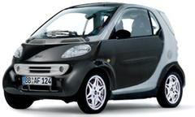
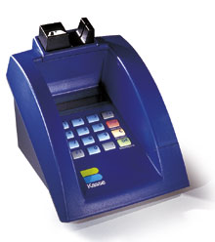
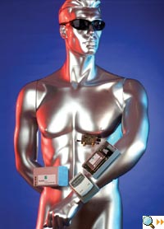
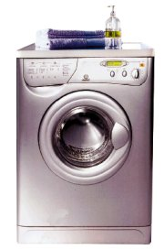
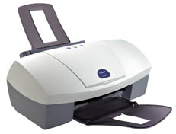
Computer überall…
Banken
Flugzeuge, Autos…
Waschmaschinen
Smartphone
Drucker
Morgen: Ihr T-Shirt…

Slide 59
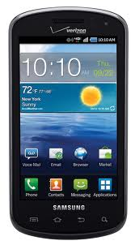
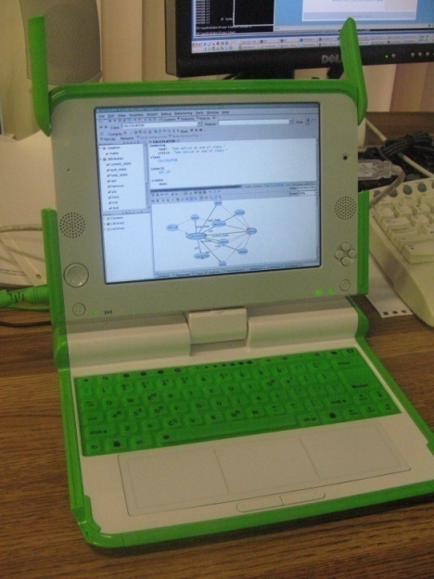
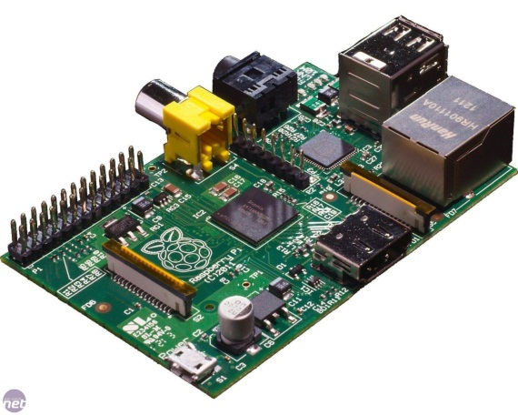

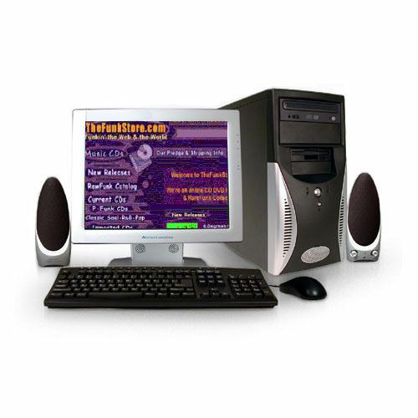
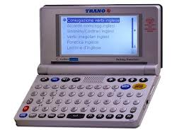
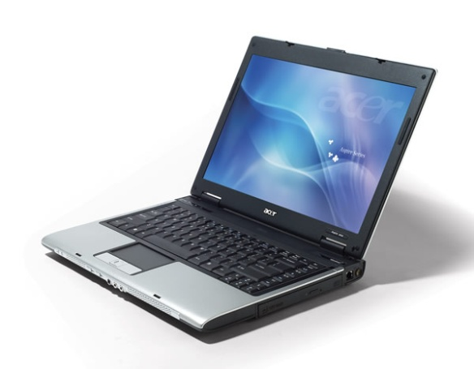
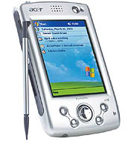
Computer in allen Grössen, Farben und Formen
http://www.go-gulf.com/wp-content/themes/go-gulf/blog/60seconds.jpg

Slide 60
Computer
Computer sind universelle Maschinen. Sie führen das Programm aus, das Ihnen gegeben wird.
Ihre Vorstellungskraft ist die einzige Grenze
Die guten Nachrichten:
  Ihr Computer tut genau das, was in Ihrem Programm steht

Slide 61
Programme erstellen und ausführen
schreibt ein
Programm
Ein Programmierer
das
Programmierer: schreibt Programme
Benutzer: führt Programme aus
ein Benutzer
auf einem Computer
ausführt

Slide 62
Programme erstellen und ausführen
einen Computer
Ein Programmierer
zum Schreiben eines
benutzt
Programms
das
ein Benutzer
auf einem Computer
ausführt

Slide 63
Programme erstellen und ausführen
einen Computer
Ein Programmierer
zum Schreiben eines
benutzt
Programms
das
Benutzer
auf ihren Computern
ausführen

Slide 64
Programme erstellen und ausführen
Programmierer
zum Schreiben eines
Computer
benutzen
Programms
das
Benutzer
auf ihren Computern
ausführen

Slide 65
Computer
Computers sind universelle Maschinen. Sie führen das Programm aus, das Ihnen gegeben wird.
Ihre Vorstellungskraft ist die einzige Grenze
Die guten Nachrichten:
  Ihr Computer tut genau das, was in Ihrem Programm steht
  Er tut es sehr schnell

Slide 66
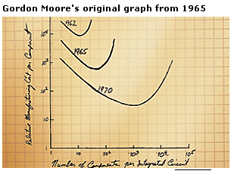
Moore’s “Gesetz”
Etwa alle 18 Monate: Verdopplung der Rechenleistung bei gleichbleibendem Preis
(Ist das die Aussage von Moore’s Gesetz?)
(Nein: Verdopplung der Anzahl Transistoren)

Slide 67
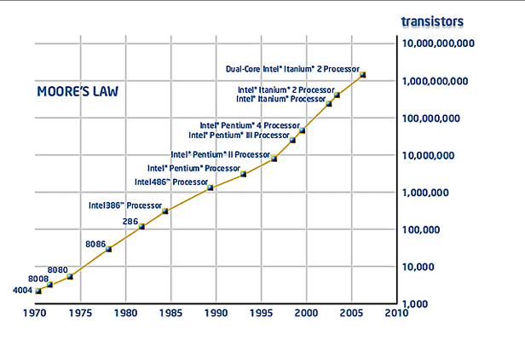
Moore’s Gesetz (Quelle: Intel)

Slide 68
Moore’s “Gesetz”
Etwa alle 18 Monate: Verdopplung der Rechenleistung bei gleichbleibendem Preis
Geschwindigkeit Intel-Prozessoren
3.8 GHz
Pentium IV:
1.3 GHz
1 GHz
(1 Hertz = 1 Taktzyklus/Sekunde)
100 MHz
Pentium: 133 MHz
80486: 50 MHz
80386: 33 MHz
10 MHz
bis 1 GHz: 26 Jahre
von 1 bis 2 GHz: 8 Monate
1 MHz
8008: < 1 MHz
1970
1980
1990
2000

Slide 69
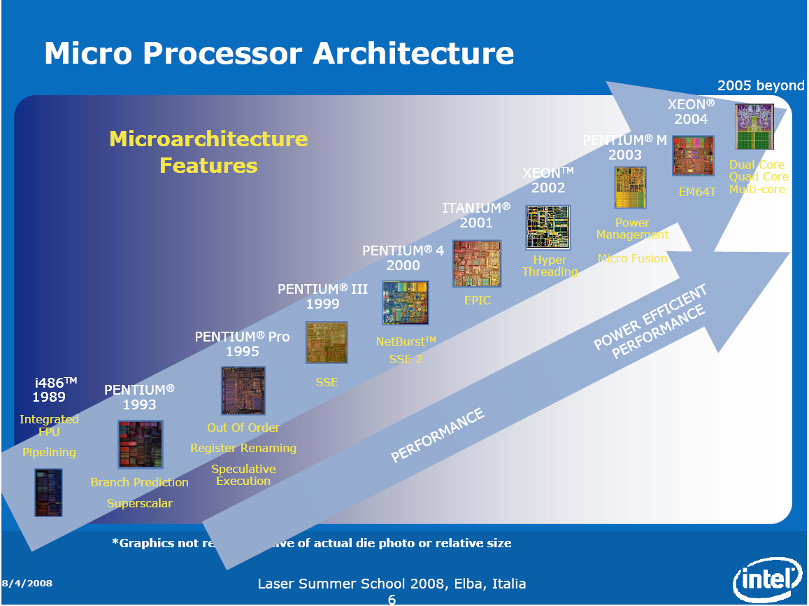
Microprozessoren (Quelle: Intel)

Slide 70
Legenden und Entschuldigungen
“Computer sind intelligent”
    Tatsache: Computer sind weder intelligent noch dumm. Sie führen Programme aus, die von Menschen entwickelt wurden. Diese Programme spiegeln die Intelligenz ihrer Autoren wieder.
    Die Grundoperationen eines Computers sind elementar (speichern eines Wertes, addieren zweier Zahlen…).
“Der Computer ist abgestürzt”
“Der Computer erlaubt das nicht”
“Der Computer hat Ihre Datei verloren”
“Der Computer hat Ihre Datei kaputt gemacht”

Slide 71
Computer machen keine Fehler *....
  Programme machen auch keine Fehler
  Programmierer machen die Fehler
*Hardware kann zwar defekt sein, aber das ist viel seltener der Fall als Fehler in der Software

Slide 72
Computer
Computers sind universelle Maschinen. Sie führen das Programm aus, das Ihnen gegeben wird.
Die einzige Grenze ist Ihre Vorstellungskraft
Die guten Nachrichten:
  Ihr Computer tut genau das, was in Ihrem Programm steht
  Er tut es sehr schnell
Die schlechten Nachrichten:
  Ihr Computer tut genau das, was in Ihrem Programm steht
  Er tut es sehr schnell
und Ihre Sorgfalt
“To err is human, but to really mess things up takes a computer”

Slide 73
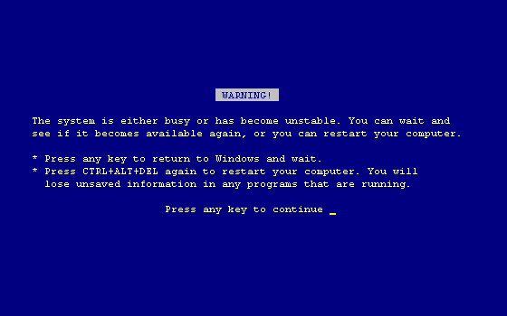
Der “Blue Screen Of Death”

Slide 74
Software zu schreiben ist schwierig
Programme “stürzen ab”
Wenn Programme nicht abstürzen, bedeutet das nicht umbedingt, dass sie richtig funktionieren
Fehlerhafte Programme haben Menschen umgebracht, z.B. medizinische Geräte
Ariane 5 Rakete, 1996: $10 Mia. verloren, wegen einem einfachen Programmfehler
US Patriot-Raketen, 1990: 28 Soldaten getötet, wegen einem numerischen Fehler
Programmierer sind für die korrekte Funktionsweise ihrer Programme verantwortlich
Der Zweck dieser Vorlesung ist es nicht nur Ihnen programmieren beizubringen, sondern dass Sie gut programmieren lernen.

Slide 75
Learning to program well

Slide 76
Ariane 5
http://www.youtube.com/watch?v=kYUrqdUyEpI
Programm-Fehler: sehen
  Jean-Marc Jézéquel & Bertrand Meyer: Design by Contract: The Lessons of Ariane, in Computer (IEEE), vol. 30, no. 1, January 1997, pages 129-130,
  archive.eiffel.com/doc/manuals/technology/contract/ariane/.

Slide 77
Was Computer tun
Speichern und wieder abrufen
Kommunikations-geräte
  Speicher
Rest der Welt
Prozessoren
Operationen ausführen
  Prozessoren
Kommunikation
  Kommunikationgeräte
Speicher
Speicher, Prozessoren und Kommunikationsgeräte gehören zur Hardware

Slide 78
Genereller Aufbau
Kommunikations-geräte
Rest der Welt
Prozessoren
Auch “CPU”
Tastatur, Maus, Bildschirm, Netzwerkkarte...
Speicher
“Core”-Speicher, Festplatten...
“Persistent” oder auch nicht

Slide 79
Computer
Computer sind universelle Maschinen. Sie führen das Programm aus, das Ihnen gegeben wird.
Programm
Spezialisierte Maschine
+
=
(Universelle Maschine)
Software

Slide 80
Information und Daten
Information ist, was Sie wollen, z.B. Text oder Musik
Daten sind Informatinen, die für den Computer kodiert sind, z.B. im MP3-Audioformat
Daten: Menge von Symbolen auf dem Computer gespeichert
Informationen: Interpretation der Daten für menschliche Zwecke

Slide 81
Verarbeitung von Daten und Information
Daten werden im Speicher gehalten
Eingabegeräte produzieren Daten aus Informationen
Ausgabegeräte produzieren Informationen aus Daten
Information
Information
Daten
Eingabe
Ausgabe
Daten
Computer
Prozess
Daten

Slide 82
Wo ist das Programm?
Programm
Spezialisierte Maschine
+
=
(Universelle Maschine)

Slide 83
Wo befindet sich ein Programm?
Speicherprogrammierte Computer: Das Programm befindet sich im Speicher
  “Executable data”
Ein Programm kann im Speicher in verschiedenen Formen vorhanden sein:
  Quellcode: von Menschen lesbar (Programmiersprache)
  Maschinencode: vom Computer ausführbar
Ein Compiler übersetzt Quellcode in Maschinencode
Der Computer
(genauer: die Plattform aus Computer + Betriebssystem)
findet Ihr Programm im Speicher und führt es aus

Slide 84
Software Engineering
Schreiben von Software, die folgende Eigenschaften besitzt:
  Korrekt
  Macht was sie soll!
  Erweiterbar
  Einfach zu ändern!
  Lesbar
  Von Menschen!
  Wiederverwendbar
  Das Rad nicht wiedererfinden!
  Robust
  Reagiert angemessen auf Fehler
  Sicher
  Gegen Angreifer
Notes:
[SN] Angreiffer -> Angreifer

Slide 85
Betriebssysteme: Quellcodeumfang
Debian 3.1: 213!
Anzahl Codezeilen (Mio.)
Debian 2.2: 55
50
Vista: 50
Windows XP: 45
40
Windows 2000: 40
30
Red Hat 7.1: 30
20
Windows 98: 18
Windows 95: 15
Red Hat 6.2: 17
Solaris 7: 12
10
Windows NT: 4 M
Windows 3.1: 3 M
1990
1995
1998
2000
Linux: 10 K
2001
2006
1992
Unix V7: 10K

Slide 86
Software zu schreiben ist schwierig
Es ist schwierig, ein korrektes Programm zu schreiben
“Trial-and-error” ist sehr ineffizient

Slide 87
Software zu schreiben macht Spass
Entwerfen und entwicklen Sie Ihre eigenen Maschinen
Leben Sie Ihre Kreativität und Ihren Ideenreichtum aus
Programme retten Leben und helfen, die Welt zu einem besseren Ort zu machen
Erleben Sie das Gefühl, wenn ein Programm, das Sie geschrieben haben, funktioniert

Slide 88
Bis zur nächsten Vorlesung
Lesen Sie Kapitel 1 und 2 von Touch of Class
Schauen Sie sich die Folien der nächsten zwei Vorlesungen (2 und 3) an

